Slide 1
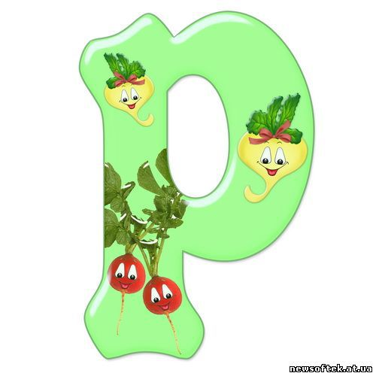
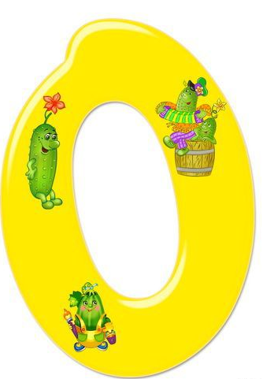
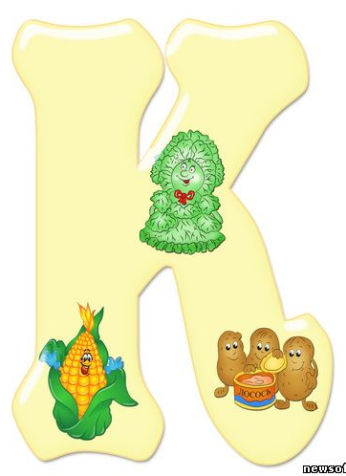
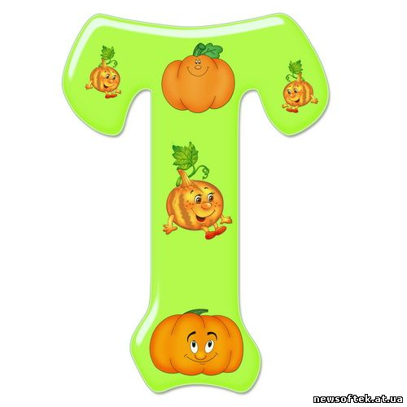

Slide 2
В НАШЕМ ТЕРЕМКЕ ТЕПЛО,
В НАШЕМ ТЕРЕМКЕ СВЕТЛО,
БУДЕМ ЖИТЬ В НЁМ-НЕ ТУЖИТЬ,
КРЕПКО ДРУЖБОЙ ДОРОЖИТЬ!

Slide 3
КТО, КТО В
ТЕРЕМОЧКЕ ЖИВЁТ?
Я-Романчик-мальчик с пальчик,
Я-Анюточка-краса,
А я-Ваня-егоза,
Я-Никита-шалунишка,
А я-Женя-обоятельный мальчишка,
Я-Алиночка-лёгкая, как паутиночка,
Я-Кариночка-малиночка.
Я-Вероничка-земляничка,
Я-Миленочка-припевочка,
Я-Дариночка-балериночка!

Slide 4
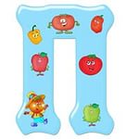
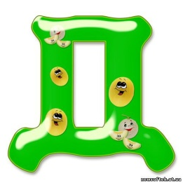
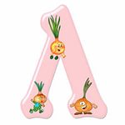
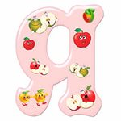
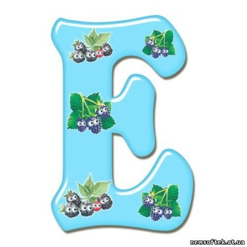
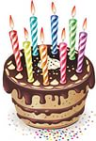

Slide 5
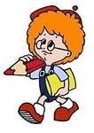
Лучший ученик
недели

Slide 6
НАШИ УСПЕХИ

Slide 7
НАШЕ НАСТРОЕНИЕ
Очень хорошее
хорошее
Не очень
хорошее
плохое
Очень
плохое

Slide 8
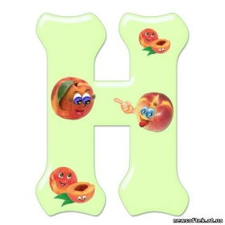
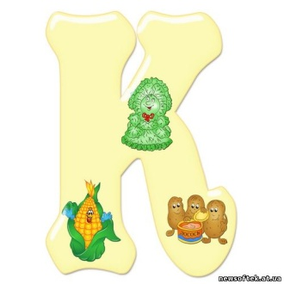
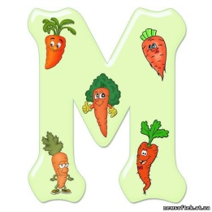
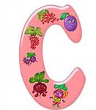

Slide 9
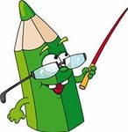
ПОЗНАВАТЕЛЬНО
ЗАНИМАТЕЛЬНО

